Slide 1
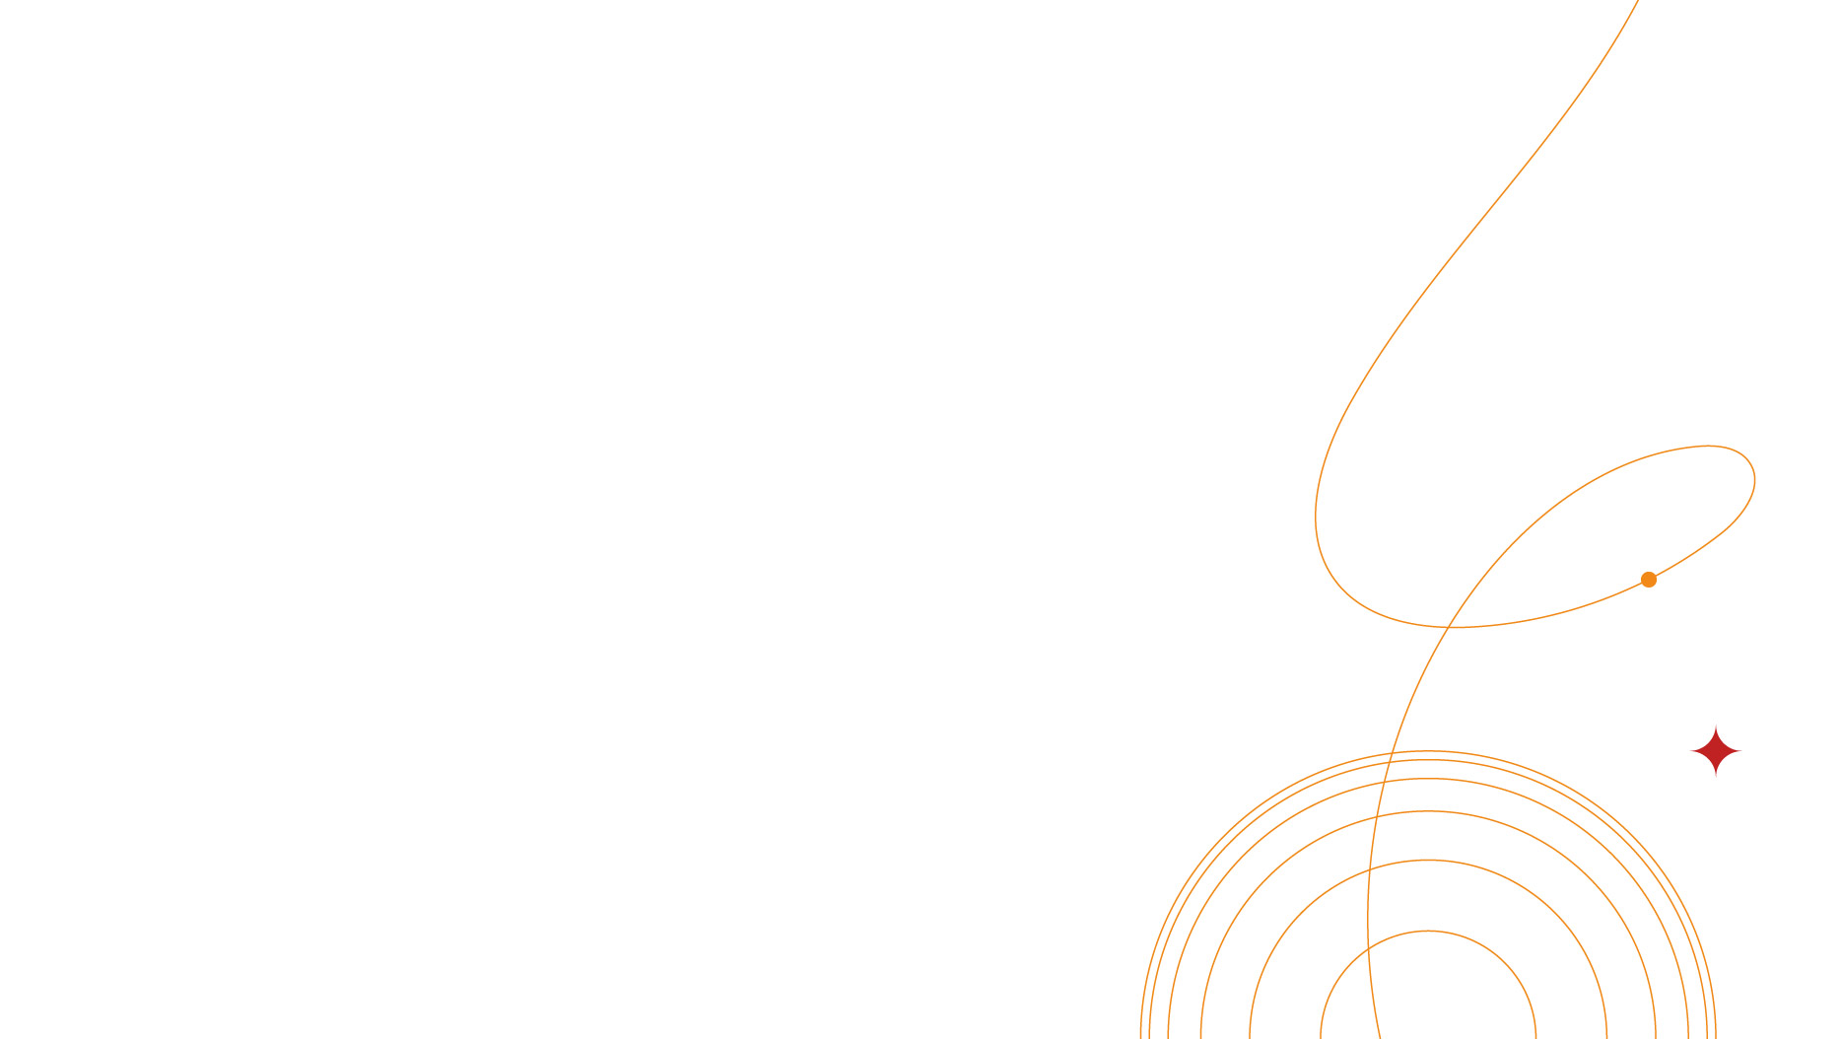

Разработка программного обеспечения комплексных технологических расчётов доменной печи и агломерационного цеха

Slide 2


Введение
В результате работы создано клиент-серверное приложение для выполнения комплексных технологических расчётов доменного производства. Система состоит из расчётного ядро, веб-интерфейса и средства анализа результатов, объединяя в себе несколько математических библиотек металлургической направленности

Slide 3
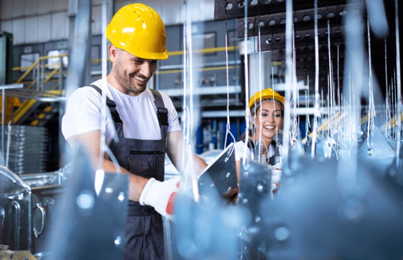
Актуальность
Современные инженерные расчёты в металлургии требуют автоматизации, воспроизводимости и удобного анализа результатов. Использование комплексных программных систем снижает влияние ручных ошибок и повышает эффективность принятия технологических решений.

Slide 4

Цель работы
О достижении цели работы можно судить по преодолению следующих вех:
Разработка клиент-серверной архитектуры программного комплекса;
Реализация расчётного ядра в виде независимых математических библиотек;
Интеграция внешних вычислительных сервисов через API;
Создание веб-интерфейса для ввода параметров и анализа результатов;
Подтверждение корректности расчётов с помощью автоматизированного тестирования.

Slide 5




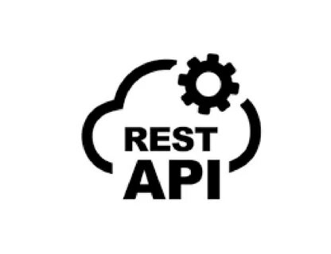

Общая архитектура
Приложение построено по клиент-серверной архитектуре с разделением на пользовательский интерфейс, сервер приложений и расчётные библиотеки. Взаимодействие между компонентами осуществляется через API. Так же, нашло место применение прокси-сервера, для перенаправления запросов на отдельностоящий расчетный модуль

Slide 6
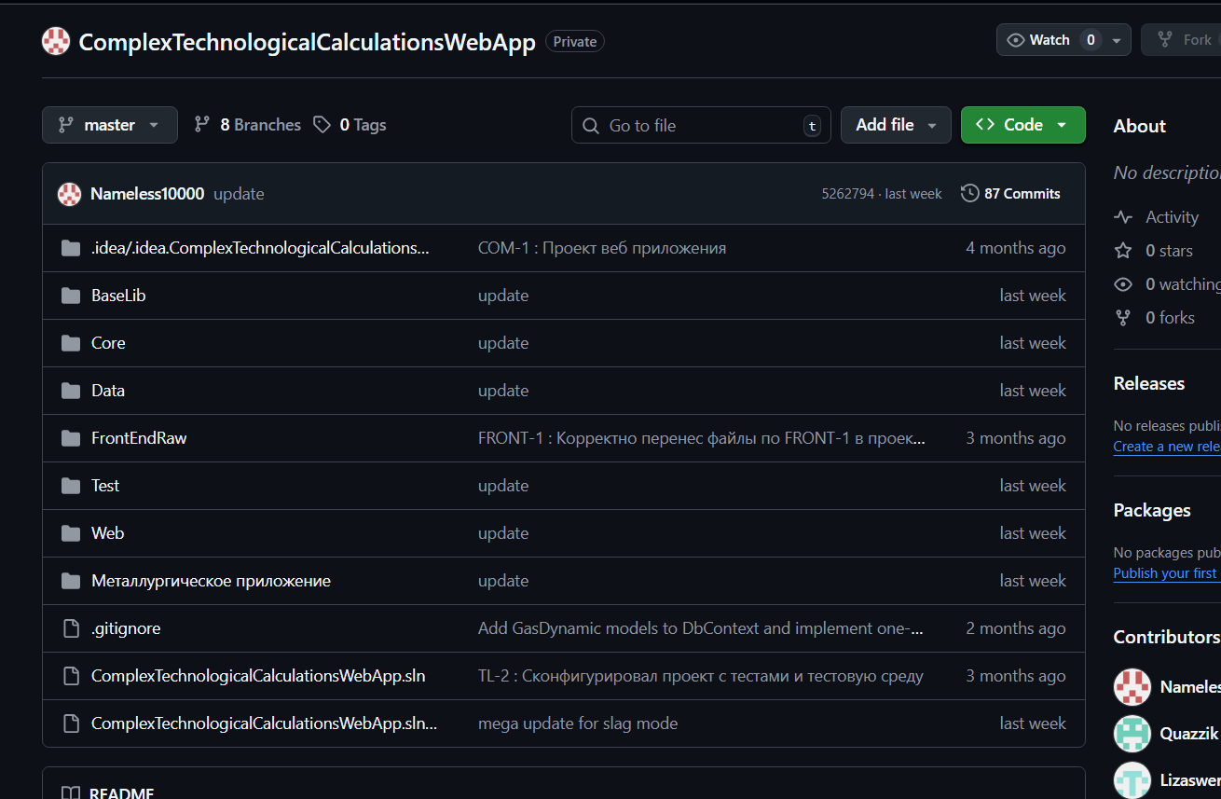
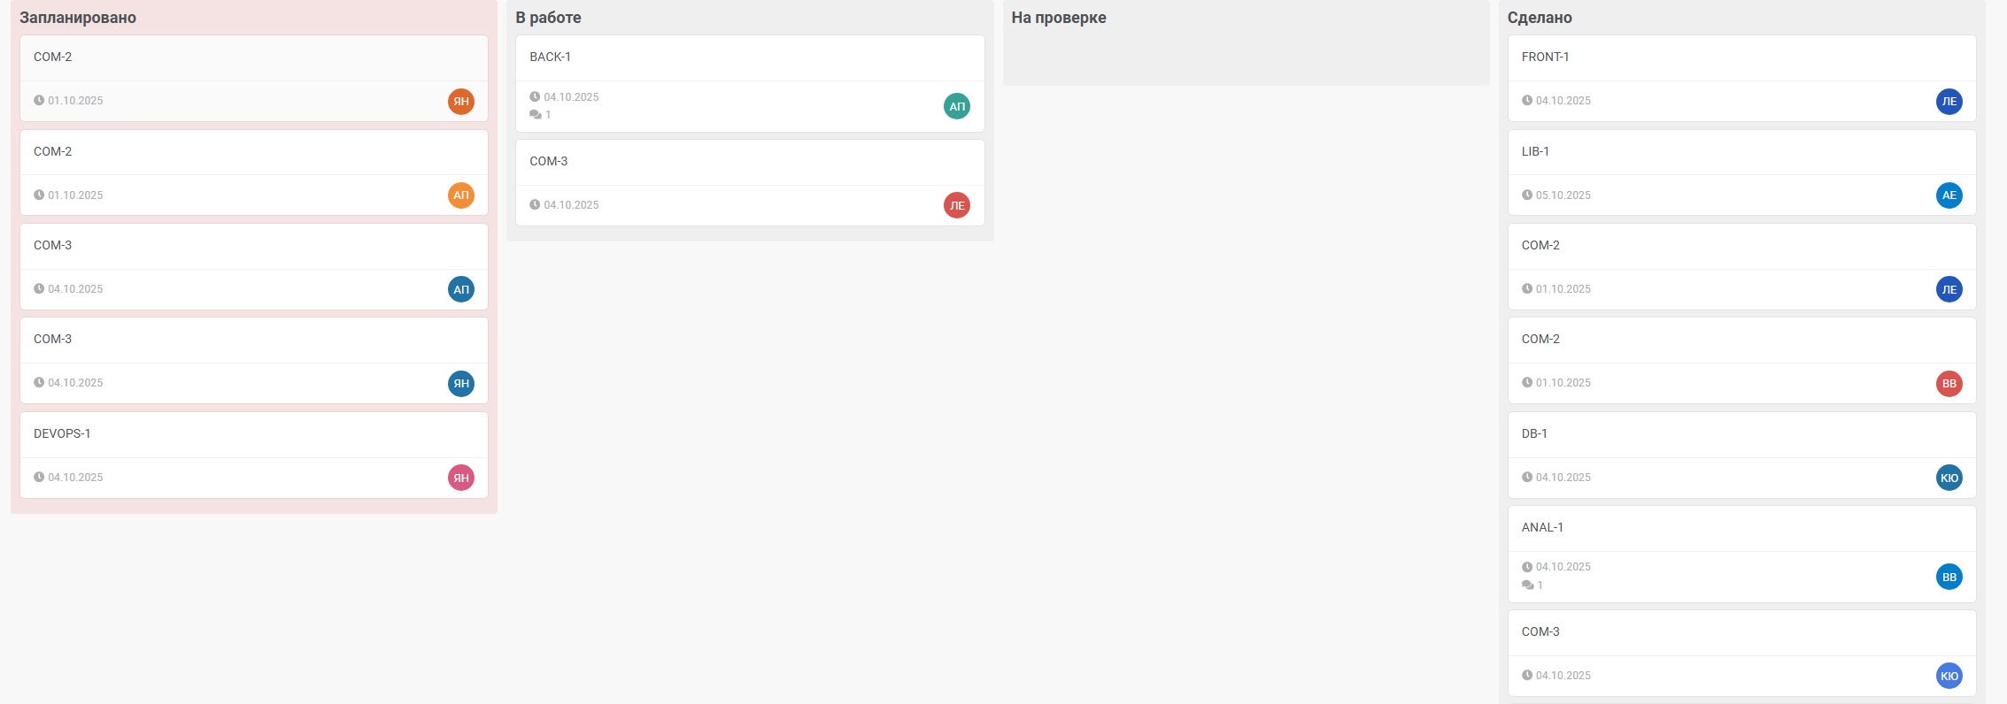
Организация разработки
Командная работа велась с использованием GitHub и Azure DevOps, что обеспечило контроль версий и прозрачное планирование задач. Разработка выполнялась итеративно с распределением ответственности между участниками.
Notes:
Вместо Quartz указать .NET-приложение. Логотип Quartz можно оставить

Slide 7
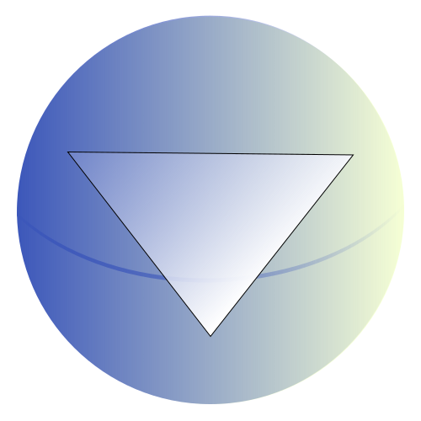
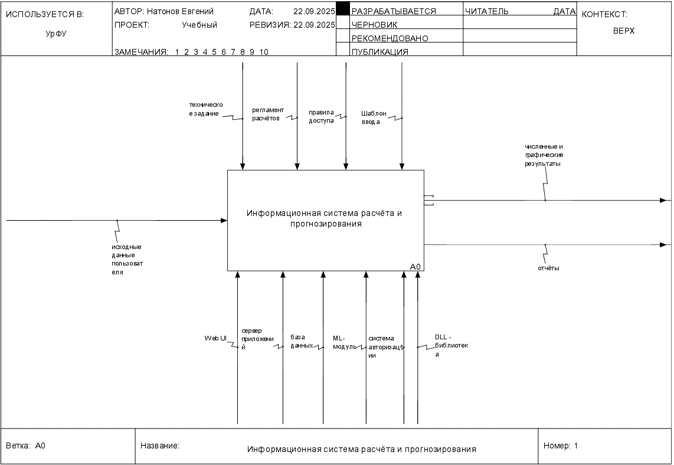
Функциональное моделирование
Логика работы системы была формализована с использованием нотации IDEF0. Это позволило описать полный цикл обработки данных от ввода параметров до получения итоговых результатов

Slide 8
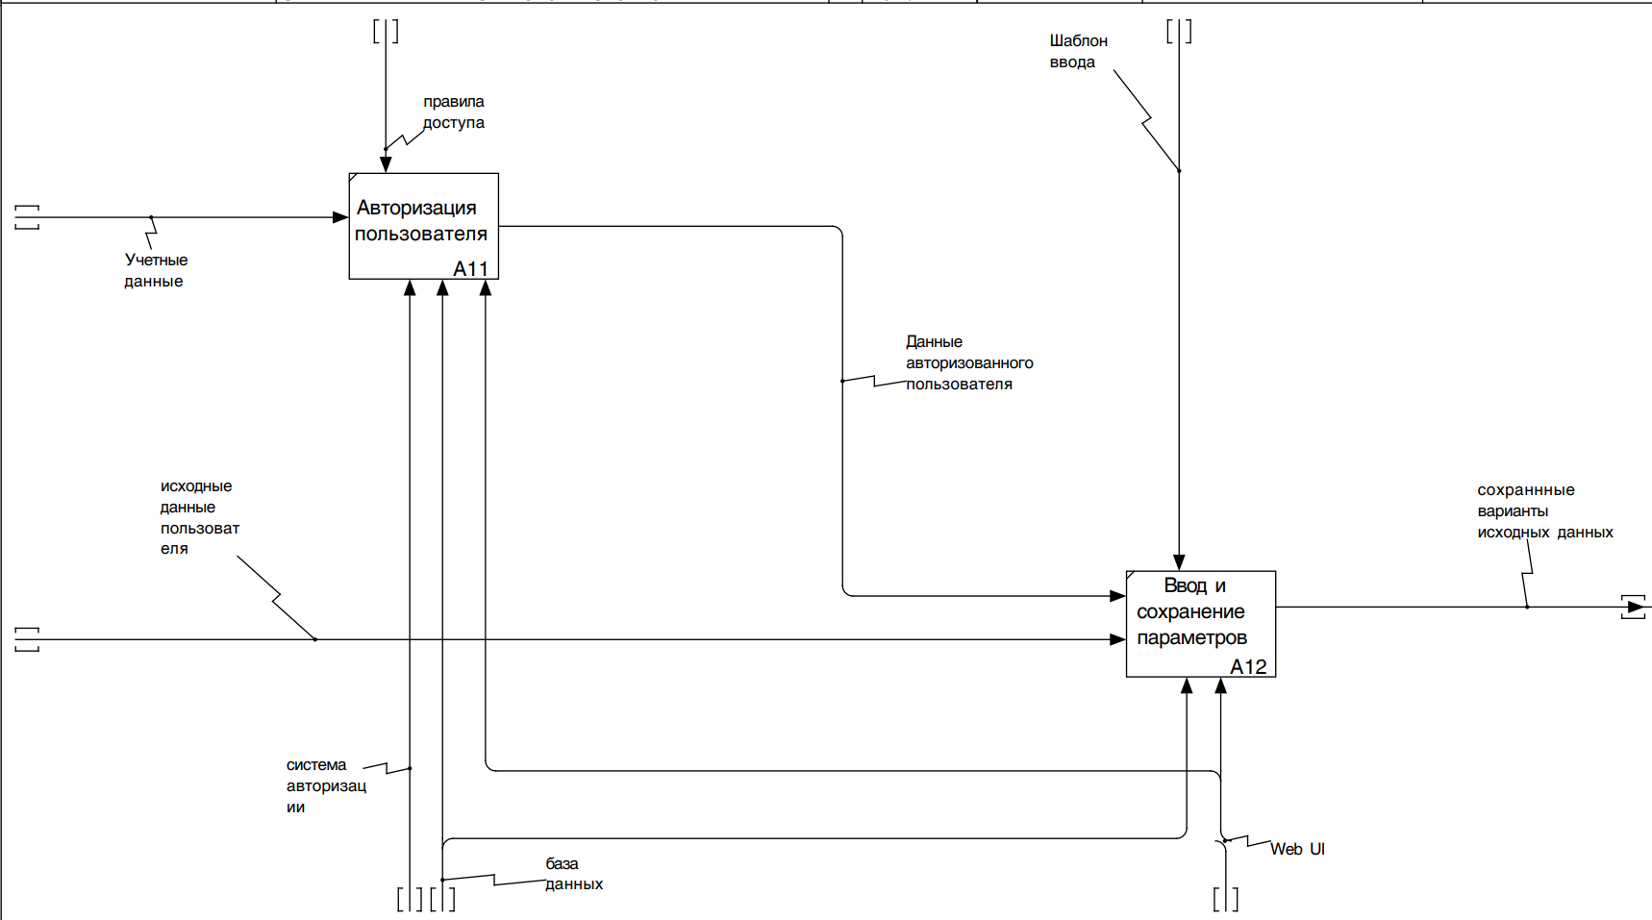
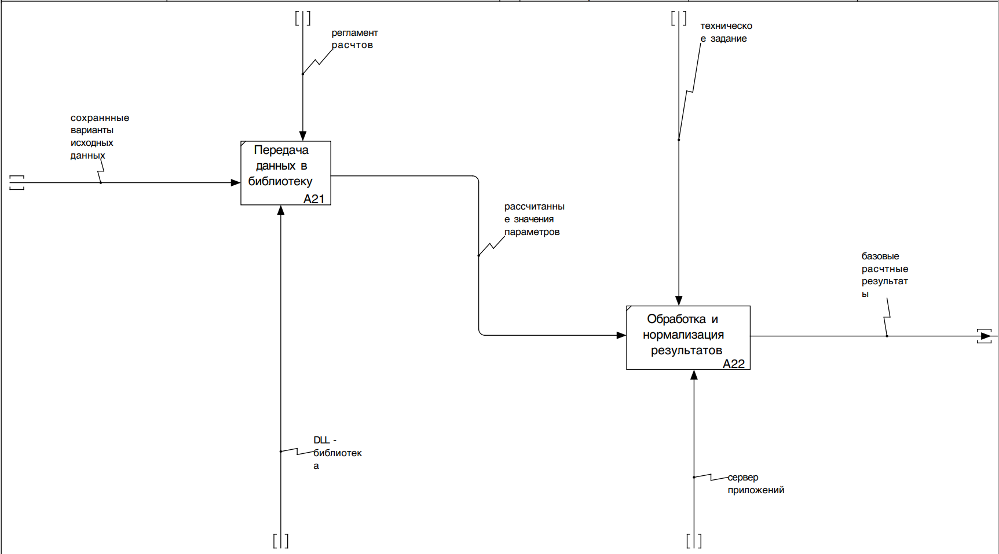
Детализация функциональной модели
Декомпозиция диаграммы A0 позволила выделить ключевые функциональные блоки. На диаграммах низших уровней четко разграничены потоки информации, проходящие через алгоритмы материального и теплового балансов, что обеспечивает прозрачность логики вычислений

Slide 9
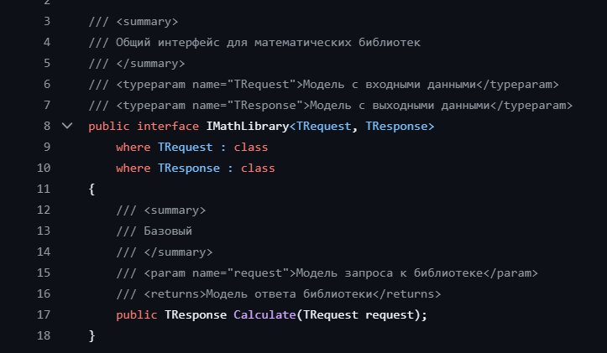
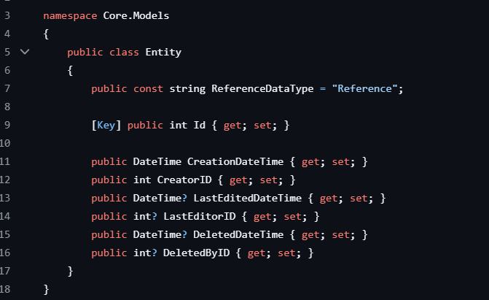
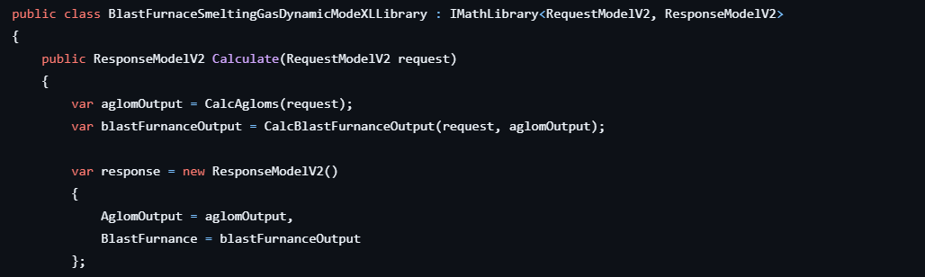
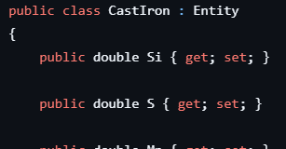
Ключевые этапы работы системы
Работа системы включает ввод и сохранение данных, выполнение расчётов, аналитическую обработку и визуализацию результатов. Такая последовательность обеспечивает воспроизводимость и целостность расчётов.
При помощи механизмов ООП и архитектурного разделения всего решения на проекты получилось унифицировать формат работы с данными.

Slide 10
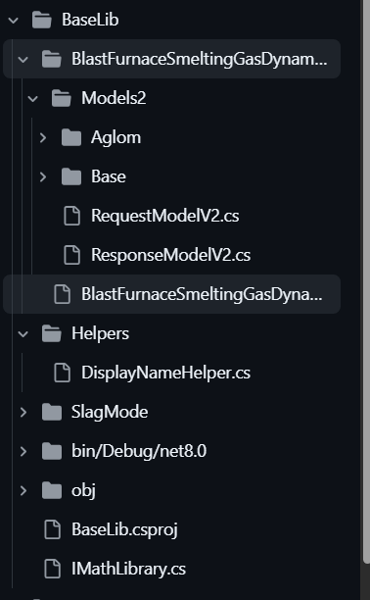

Расчётное ядро
Математические алгоритмы реализованы в виде независимых DLL-библиотек с единым интерфейсом. Это упрощает сопровождение кода и подключение новых расчётных модулей.
Notes:
Скриншоты из IDE сделать на белом фоне

Slide 11
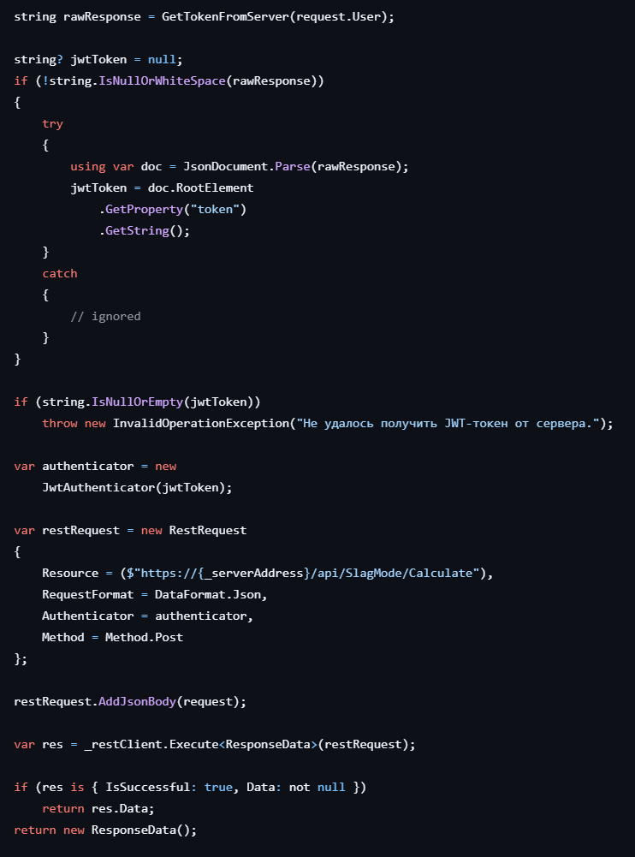
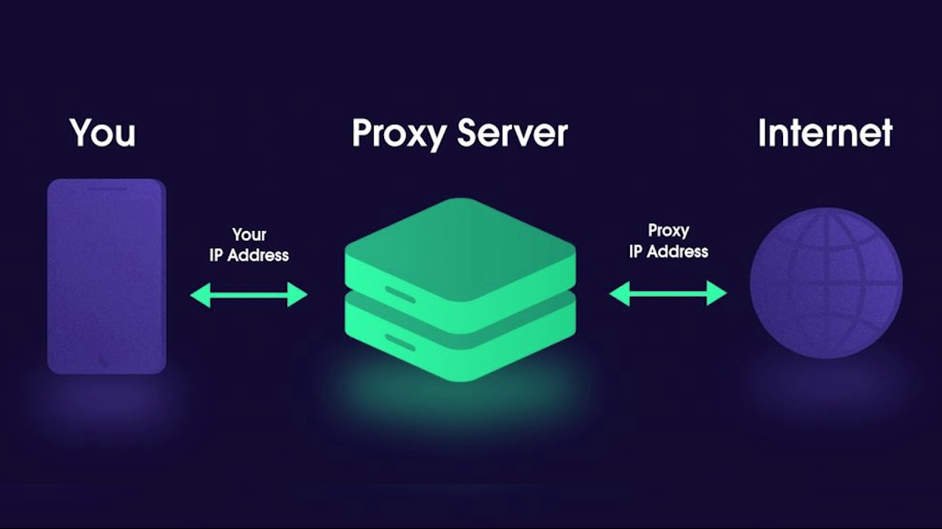
Интеграция внешних сервисов
Для шлакового режима реализовано взаимодействие с внешним API с использованием JWT-аутентификации. Конфигурация подключения вынесена в настройки приложения, что упрощает развертывание.

Slide 12
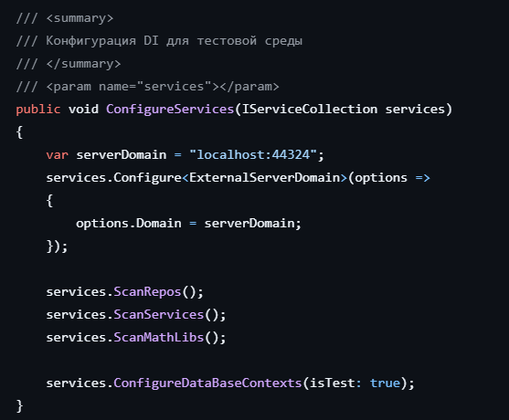
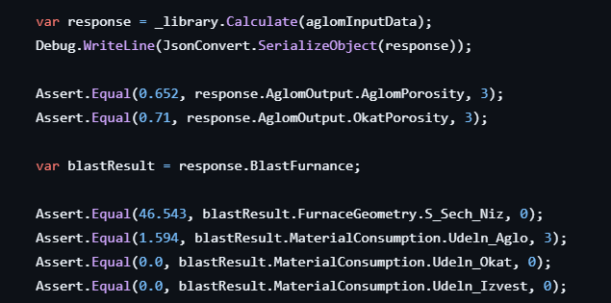
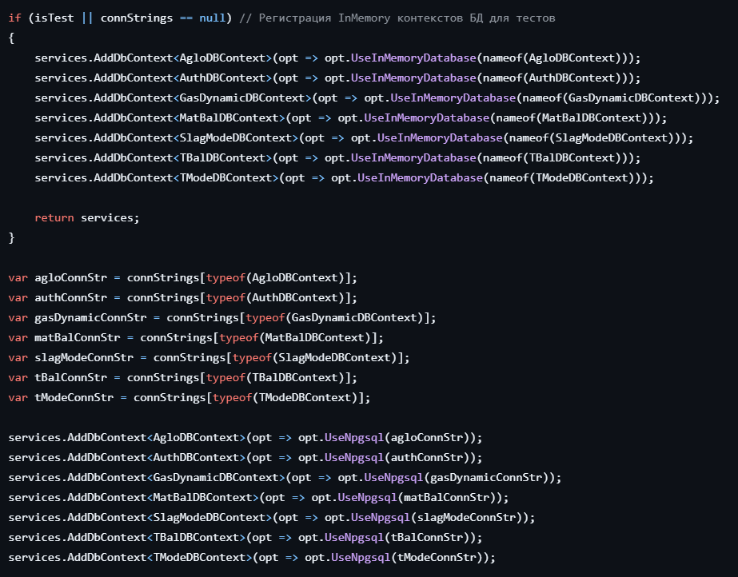
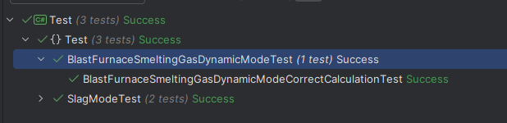
Тестирование
Корректность расчётов проверялась с помощью модульных и интеграционных тестов на базе xUnit. Результаты вычислений сравнивались с эталонными инженерными данными.

Slide 13
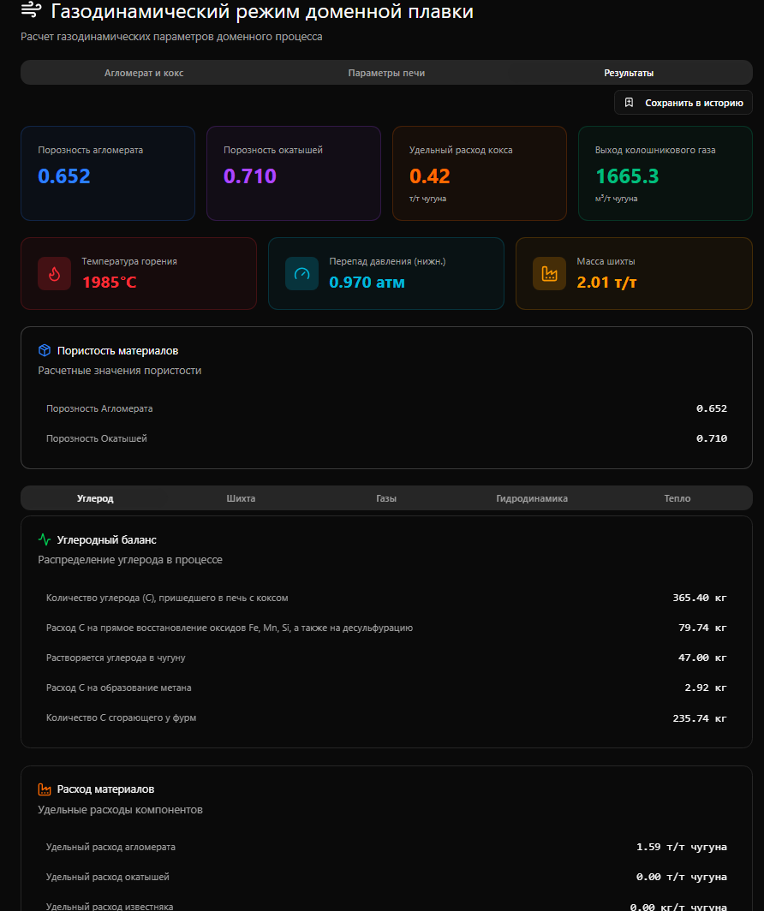
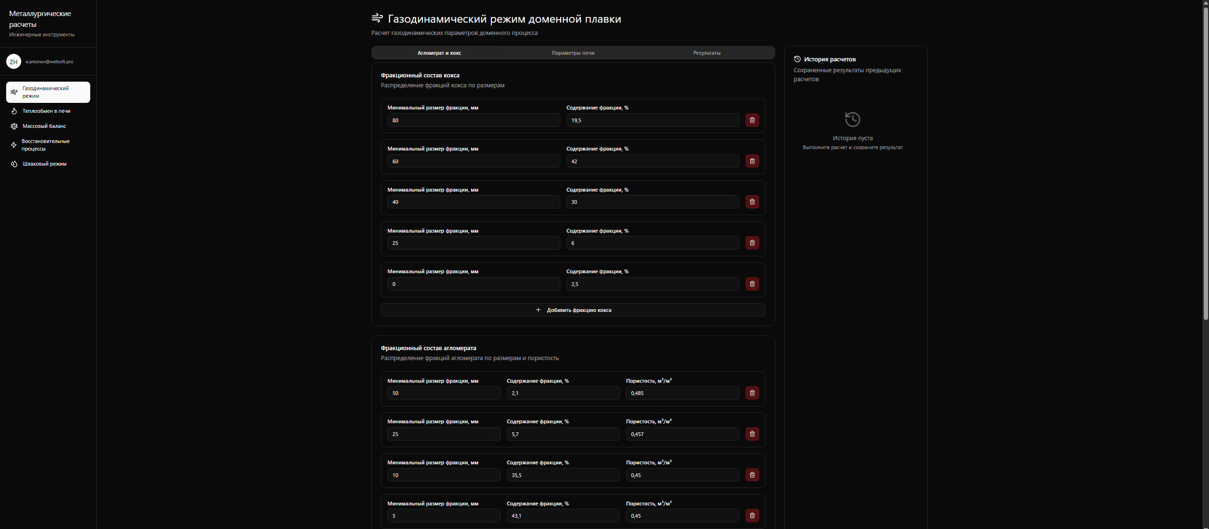
Клиентское веб-приложение
Пользовательский интерфейс реализован в виде SPA на React и TypeScript. Он обеспечивает ввод исходных данных и отображение результатов в численном и графическом виде.
Notes:
Возможно слайд 11 и 12 лишние, можно рассказать про это в докладе, но описывать код в докладе не нужно. У каждого слайда должен быть свой заголовок, а тут 4 слайда с одинаковым заголовком…

Slide 14

Заключение
В результате создано работоспособное программное решение для инженерных расчётов в области металлургии. Архитектура системы позволяет использовать её как основу для дальнейшего развития и внедрения новых расчётных моделей.

Slide 15
XIII Всероссийская научно-практическая конференция студентов, аспирантов и молодых учёных «Теплотехника и информатика в образовании, науке и производстве» (ТИМ’2025)
Спасибо за внимание!
Написать код серверной и клиентской части веб-сервиса и реализовать его функциональность

